Slide 1
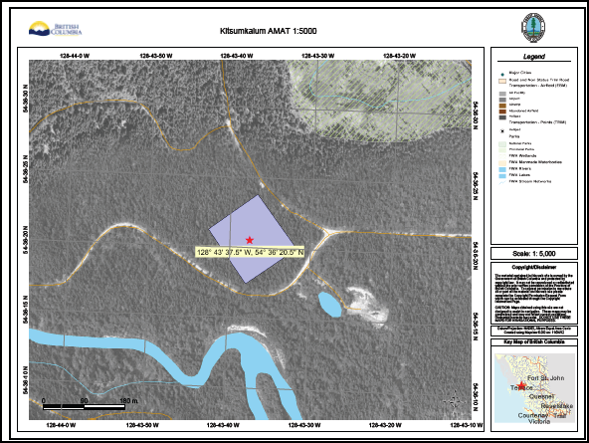
Kitsumkalum
EP 1392.29
Geographic Coordinates of
Corners of Research Trial
A: 54° 36’ 21.2” 128° 43’42.7”
B: 54° 36’ 23.8” 128° 43’36.7”
C: 54° 36’ 20.0” 128° 43’31.6”
D: 54° 36’ 17.4” 128° 43’37.8”
B
A
C
D
Mapsheet 103I.067
TFL 1 3BB 1/3BB
511044
UTM 9N 824307
1070600
CWH ws1
Elev 236
1:5000

